Slide 1
Federico I Barbarossa

Slide 2
Dall’inno di Mameli
“Dall’Alpi a Sicilia Dovunque è Legnano”
Riferimento: BATTAGLIA DI LEGNANO (1176)
- Il Risorgimento individua nella storia gli eventi, che diventano simbolici, in cui gli italiani resistono allo straniero: tra questi, lo scontro tra i comuni italiani e Federico Barbarossa

Slide 3
Impero germanico, 1125: muore ENRICO V di Franconia
Contrasti sulla nuova elezione tra:
GUELFI (duchi di Baviera)
GHIBELLINI (duchi di Svevia)
Viene eletto FEDERICO I (1152-1190), duca di Svevia, legato da parentela a entrambe le fazioni

Slide 4
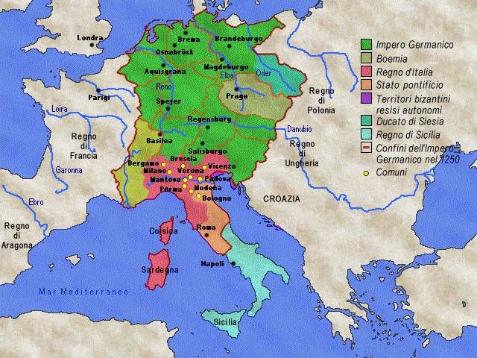
I TERRITORI DELL’IMPERO

Slide 5
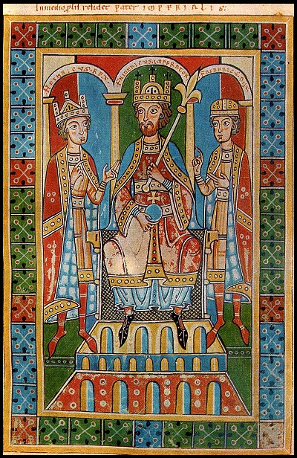
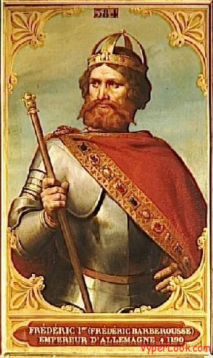
Federico I, detto il Barbarossa, aspira a ristabilire la propria autorità anche in ITALIA

Slide 6
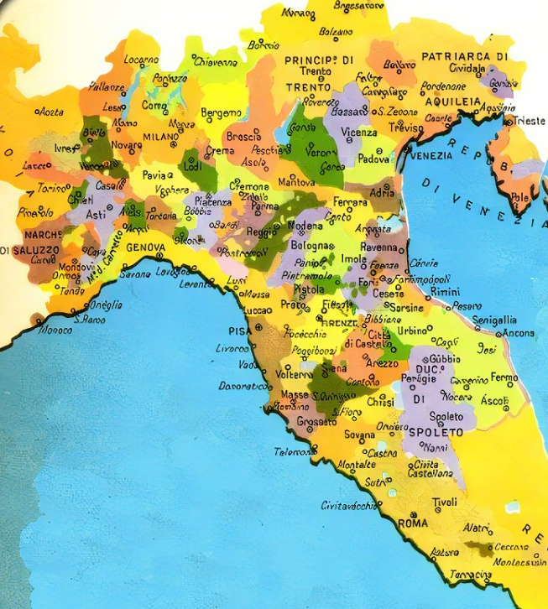
ITALIA, 1125-52: VUOTO DI POTERE
- In Italia favorisce la CRESCITA DI AUTONOMIA DEI COMUNI
I Comuni avevano usurpato le REGALIE
(= diritti regali, come riscuotere tasse, battere moneta, nominare giudici ecc.)

Slide 7
Riconoscono ancora l’autorità imperiale
… ma grandi città, come MILANO, crescono e tendono a estendere il proprio dominio…
- Molte città lombarde richiedono all’imperatore di ristabilire l’ordine
Papa Adriano IV deve affrontare una rivolta e ha bisogno d’aiuto

Slide 8
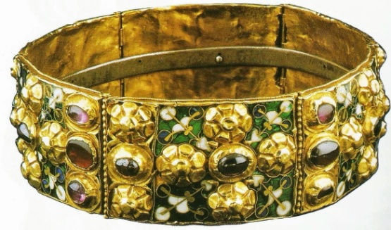
Federico I Barbarossa scende in Italia (1154)
1155: Federico Barbarossa è INCORONATO RE D’ITALIA a Pavia (corona ferrea)
Convoca la DIETA DI RONCAGLIA (presso Piacenza).
- Dichiara nulle tutte le regalie usurpate

Slide 9
Va a ROMA
Ristabilisce l’ordine (i cittadini, come Arnaldo da Brescia poi condannato a morte, avevano dato vita a un libero comune in contrasto col potere papale)
Viene INCORONATO IMPERATORE da ADRIANO IV
Ma è costretto a tornare in Germania per sedare alcune rivolte

Slide 10
1158: Federico scende una seconda volta in Italia
Vuole piegare i COMUNI RIBELLI, capeggiati da MILANO
Seconda DIETA DI RONCAGLIA (in cui si ribadiscono gli stessi concetti…)
INSORGONO CREMA E MILANO
- Dopo due anni di assedio, MILANO VIENE RASA AL SUOLO (1162)

Slide 11
Federico vuole ora GOVERNARE il suo territorio
- FUNZIONARI (TEDESCHI, STRANIERI) E TASSE! = MALCONTENTO
Il nuovo papa, ALESSANDRO III, è contro l’imperatore, pure scomunicato (fondazione di Alessandria in suo onore)
Viene creata la LEGA LOMBARDA (giuramento di Pontida, 1167), capeggiata da una Milano ricostruita; alcune città restano con l’imperatore, come Como, Pavia, Cremona

Slide 12
Federico scende in Italia
- Anni di GUERRA; Federico nel 1776 raduna un gigantesco esercito (2500 cavalieri) e prova a piegare Milano
Va a Como
Vuole riunirsi alla restante parte dell’esercito, a Pavia
I milanesi decidono di bloccarlo a Legnano

Slide 13
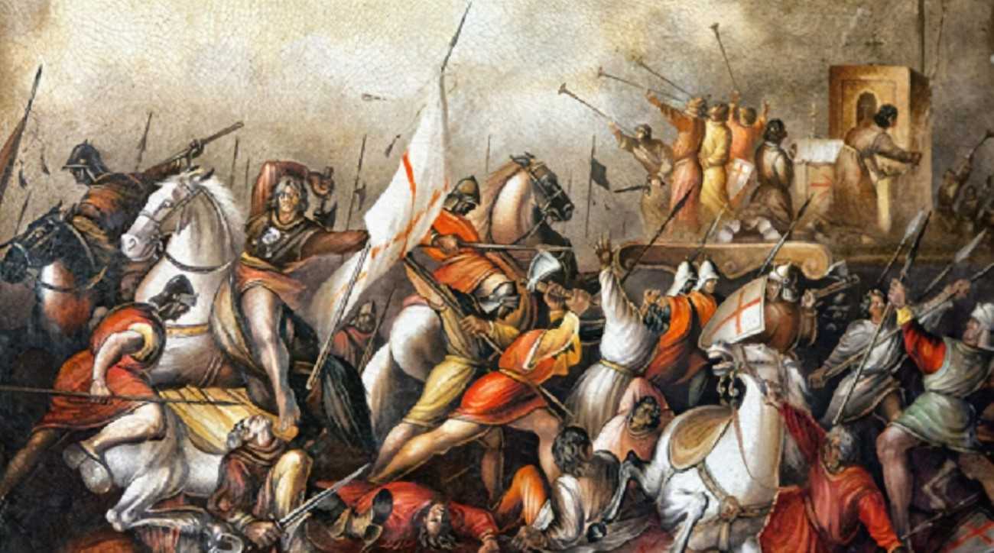
I cavalieri tedeschi sgominano quelli milanesi, ma…
Assalto al CARROCCIO (dove c’era lo stendardo dei milanesi)
I fanti non arretrano, la loro forza è il numero
Federico deve fuggire: vittoria dei milanesi (presentata come vittoria degli italiani)

Slide 14
“Sappiate che abbiamo riportato sui nemici un glorioso trionfo […]. Abbiamo lo scudo dell’imperatore, la bandiera, la croce e la lancia. Nelle sue casse abbiamo trovato molto oro e argento […]. Tutte cose che non consideriamo nostre, ma vogliamo che appartengano in comune al signor Papa e agli italiani.”

Slide 15
1183: PACE DI COSTANZA
Le città riconoscono la loro appartenenza all’impero, ma hanno il DIRITTO DI GOVERNARSI AUTONOMAMENTE (“…concediamo in perpetuo a voi città, luoghi e persone della Lega le regalie e le vostre consuetudini”)

Slide 16
Unico successo: politica matrimoniale
- 1186: il figlio di Federico (poi Federico II) sposa Costanza d’Altavilla, erede del regno normanno di Sicilia
Barbarossa muore (annegato) nel 1190, durante la terza crociata

